Slide 1
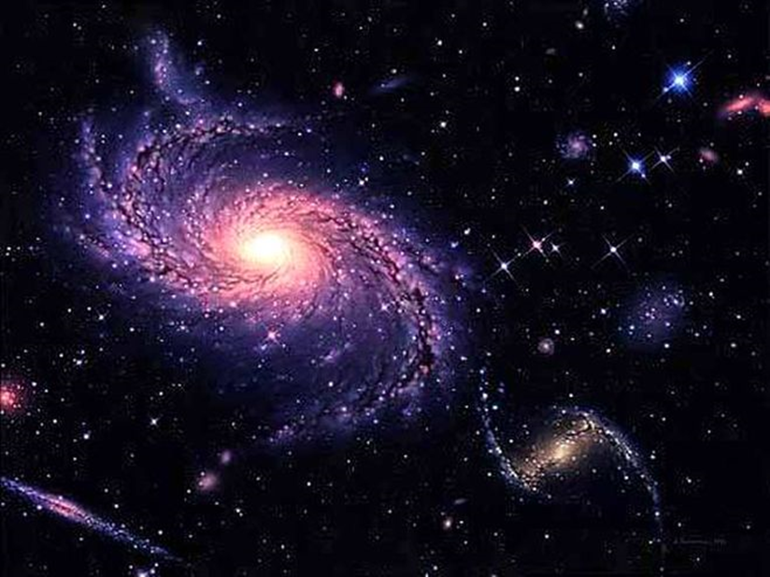
«Космос»
Воспитатель Кирюхина Надежда Викторовна

Slide 2
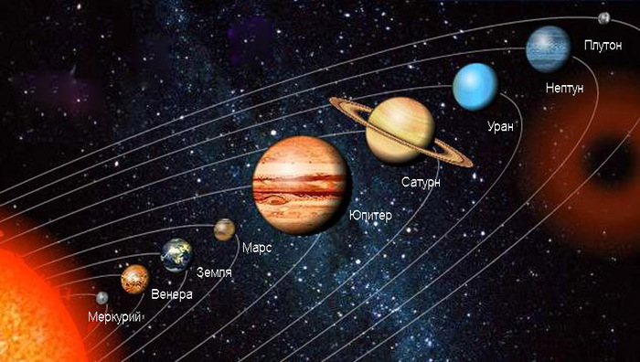
Notes:
Слайд №3
Только ли звёзды на небе сияют?
Нет! Среди звёзд там планеты блуждают!
Как так блуждают? Дороги не знают?
- Нет! Это кажется, будто блуждают!
Все они - Солнца большая семья.
И под влияньем его притяжения
Вечно творят круговые движения!

Slide 3
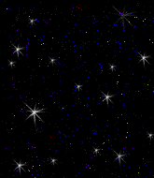
Notes:
Слайд №4 (Меркурий)
Самая близкая к Солнцу планета – Меркурий. По размерам он меньше Земли, у него твердая, каменистая поверхность. Меркурий во многом похож на Луну. На Меркурии нет атмосферы, которая смогла бы защитить его от ударов ме-теоритов и обжигающих солнечных лучей. На этой планете очень жарко! Ведь Меркурий находится ближе всех к горячему Солнцу. Он торопится за Солн-цем, словно боится отстать от него. За земной год эта планета успевает обежать вокруг Солнца 4раза.

Slide 4
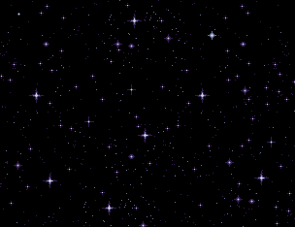
Notes:
Слайд №5 (Венера)
Вторая от Солнца планета – Венера. Для нас, землян, она видна на небесах, как далекий, но яркий фонарик.
Венеру называют то Утренней, то Вечерней звездой, ведь в разное время года она появляется в небе то на заре, то в ранних сумерках, когда звезд еще не видно.
Венера светится на небесном темно-синем бархате, как кристаллик горного хрусталя, и кажется удивительно красивой! Поэтому и назвали ее в честь боги-ни красоты – Венеры.
Поверхность Венеры каменистая. У этой планеты есть атмосфера, но она со-стоит из углекислого газа, которым ни люди, ни животные дышать не могут. Венера окружена густыми облаками. Воды на ней практически нет.

Slide 5
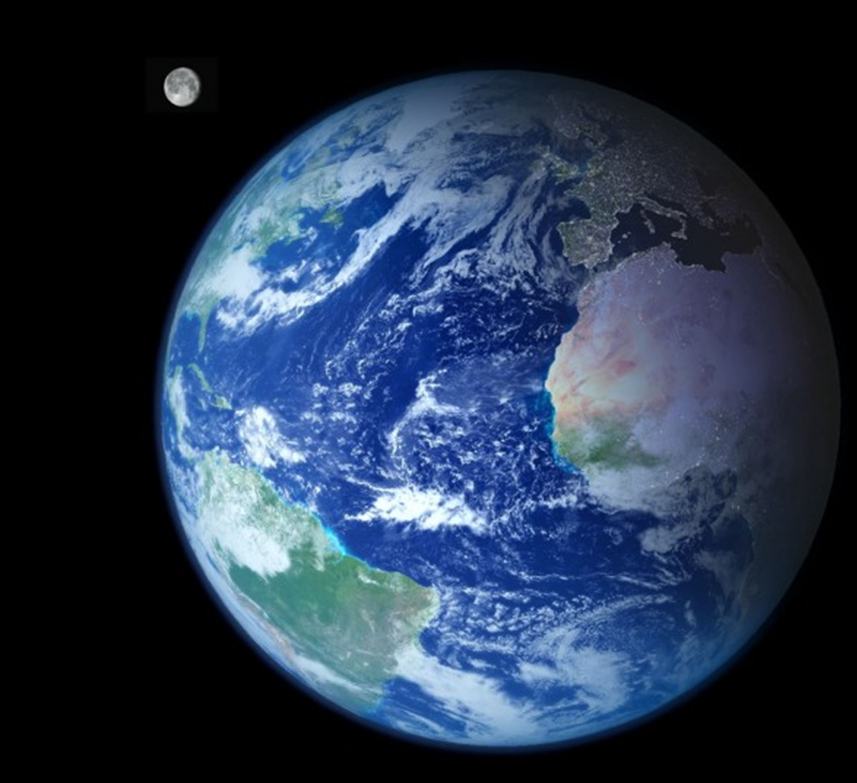
Notes:
Слайд №6 (Земля)
Наша Земля – третья от Солнца планета. На ней сложились благоприятные условия для жизни растений, животных и людей.
Земля - средняя по величине планета. Она находится не слишком далеко, но и не очень близко от Солнца. На Земле благоприятная для жизни температура. Атмосфера, окутывающая Землю голубоватой дымкой, имеет пригодный для дыхания воздух и защищает планету от перегрева, охлаждения, ударов метео-ритов.
Кроме того, значительную часть поверхности нашей планеты занимают водое-мы. А вода необходима всем живым организмам.
У Земли есть спутник – Луна.

Slide 6
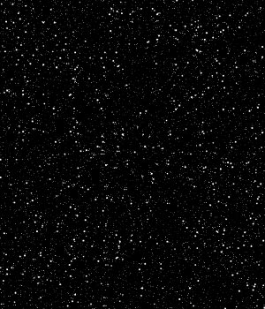
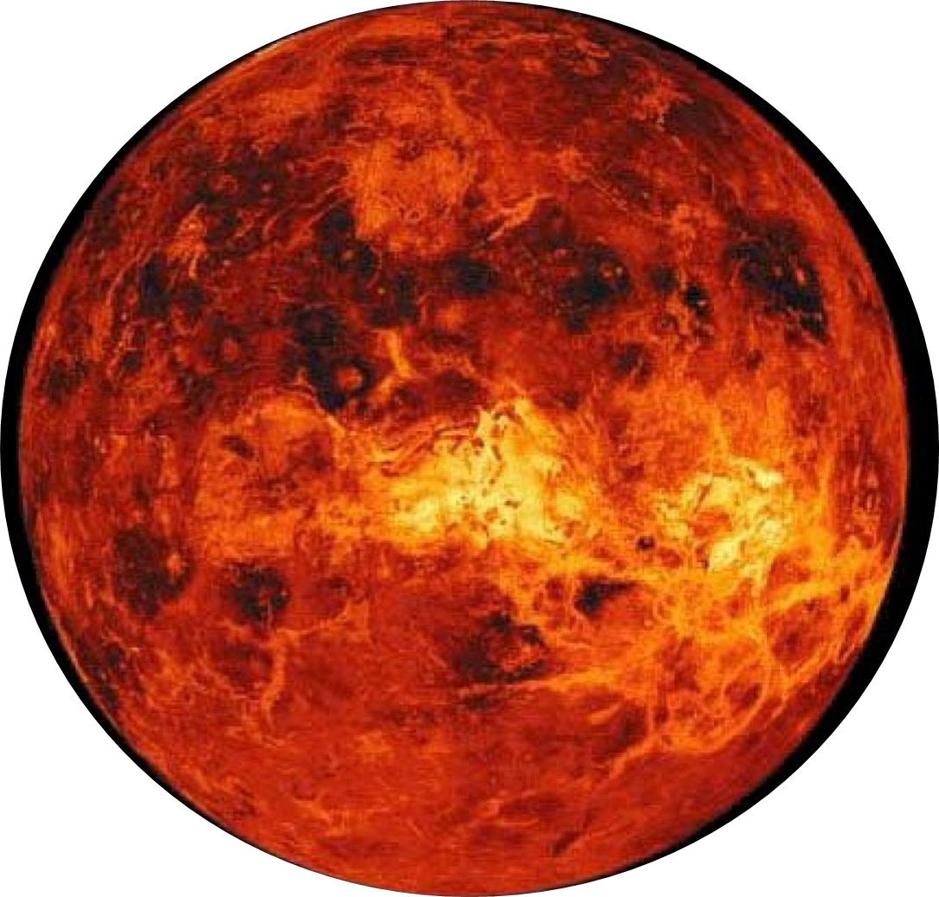
Notes:
Слайд №7 (Марс)
Марс – четвертая планета Солнечной системы. Он вдвое меньше Земли. Год на Марсе длится в два раза дольше земного. У этой планеты есть атмосфера, но состоит она в основном из углекислого газа с небольшими примесями водяного пара.
Если внимательно посмотреть на ночное небо, то можно заметить, что Марс отличается от других планет красноватым свечением. Поэтому его часто назы-вают «Красной планетой».
Ученым удалось установить, что твердая поверхность Марса покрыта оранже-во-красным грунтом.
Марс получил свое название в честь бога войны.

Slide 7
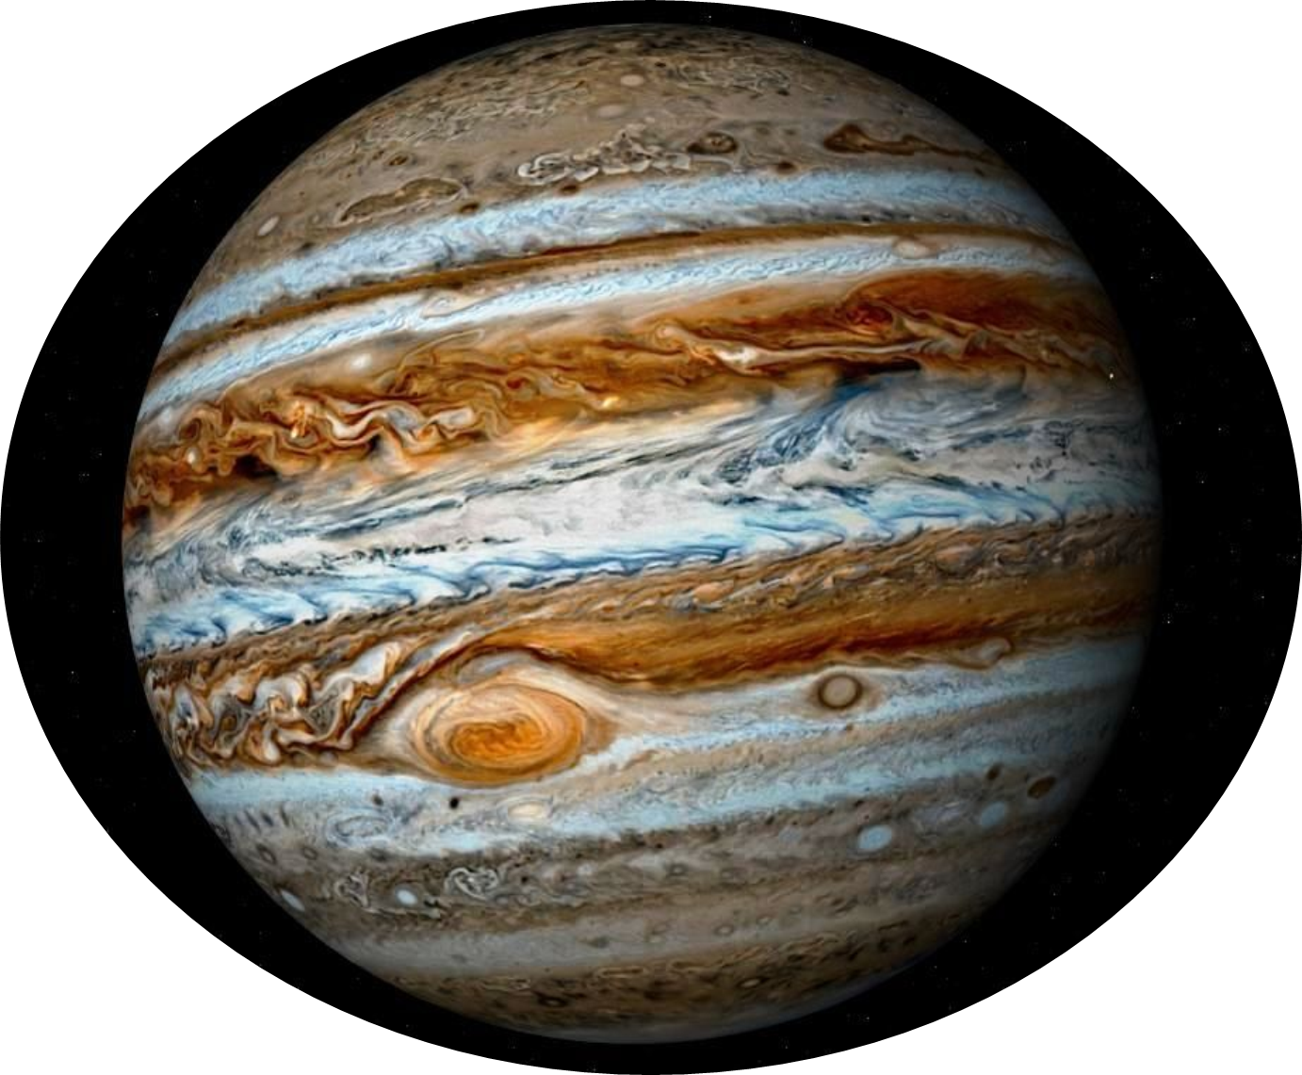
Notes:
Слайд №8 (Юпитер)
Пятая от Солнца планета – Юпитер. Этот громадный шар, состоит из жидкого водорода, в 11 раз больше Земли.
Юпитер – самая большая планета Солнечной системы. Юпитеру достается не-много тепла от Солнца и поэтому там царит вечная зима.
У Юпитера есть четыре спутника, которые вращаются вокруг него. (Ио, Евро-па, Каллисто, Ганимед).

Slide 8
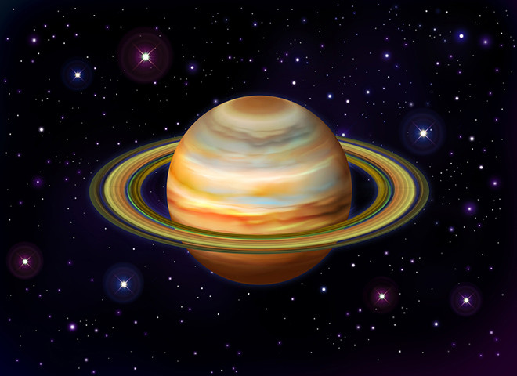
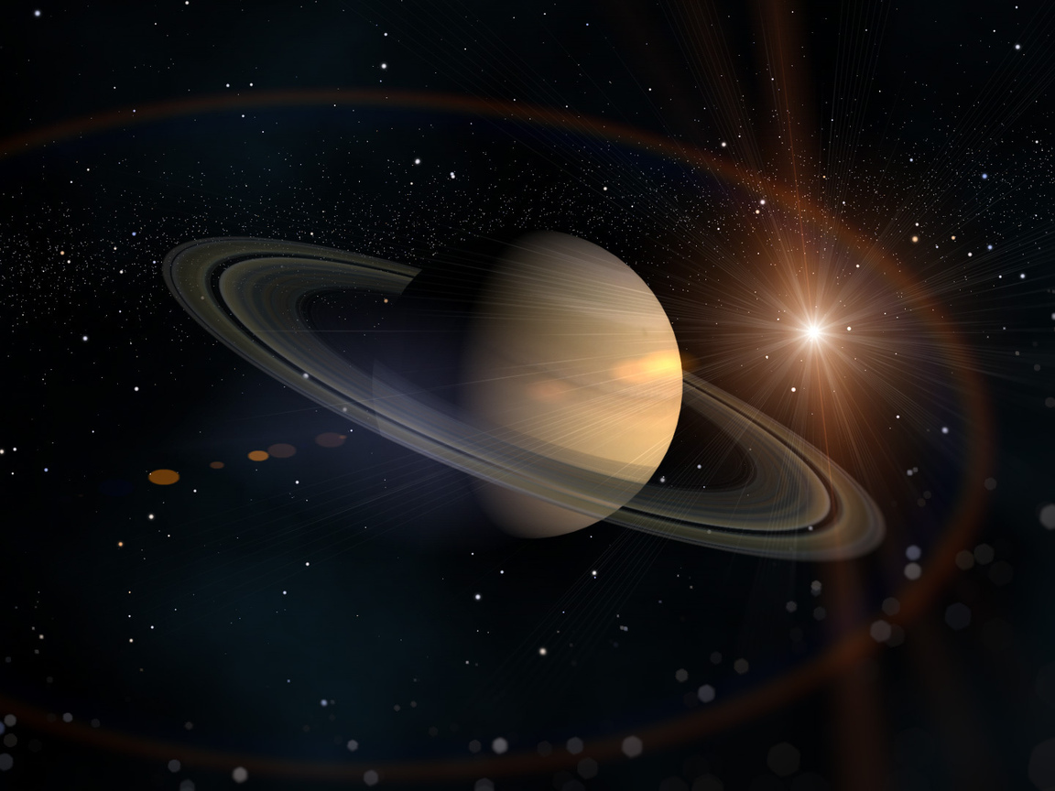
Notes:
Слайд №9 (Сатурн)
Шестая от солнца планета – Сатурн. Он расположен далеко от Солнца и пото-му температура его поверхности низкая. Сатурн состоит из газов. Астрономы, наблюдавшие за Сатурном в телескоп отмечают его красоту. Эта планета окрашена в яркий желто-оранжевый цвет, ее окружают удивительные кольца, состоящие из ледяных глыб и камней.

Slide 9
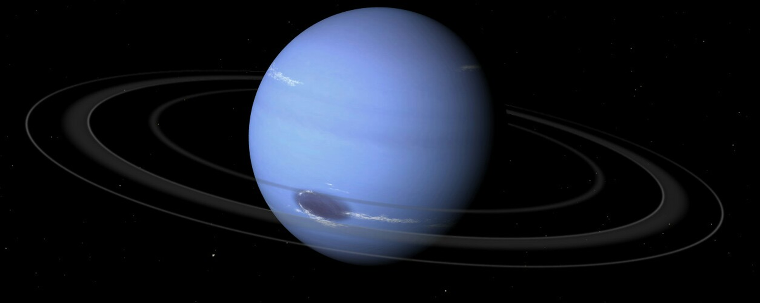
Notes:
Слайд №10 (Уран)
Уран расположен после Сатурна. Это единственная планета, которая вращает-ся лежа на боку. Поэтому к Солнцу обращен, то один его бок, то второй. Каж-дое полушарие освещается Солнцем ровно 40 лет, а потом 40 лет там царит ночь.
Атмосфера Урана – холодный туман.

Slide 10
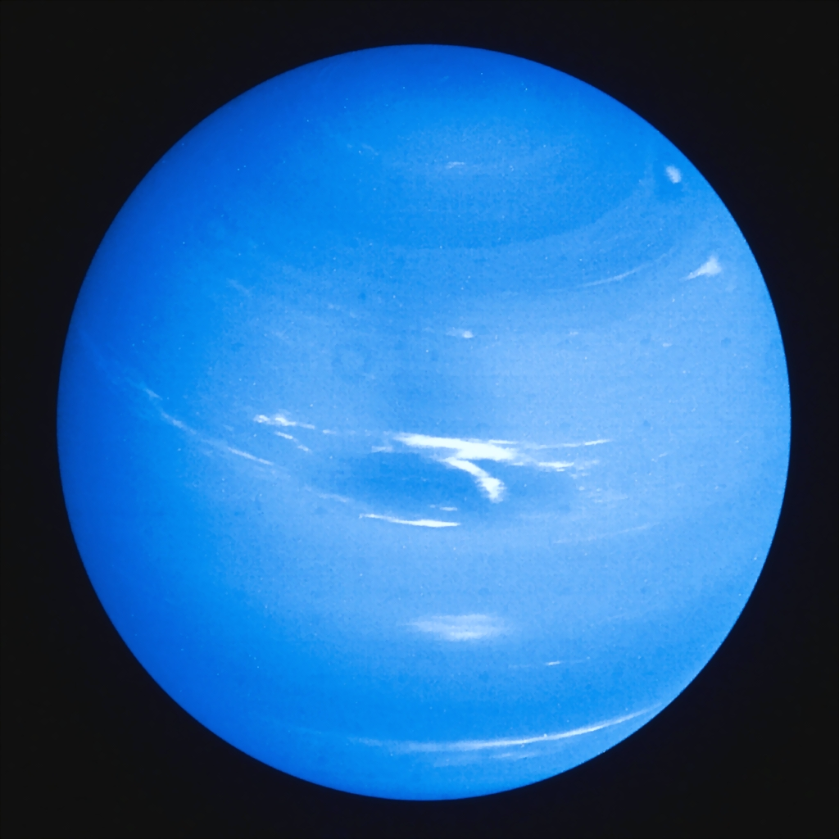
Notes:
Слайд №11 (Нептун)
Нептун – восьмая от Солнца планета. Она кажется темно-голубой, потому что ее окружает газ метан. В телескопы астрономы замечают над Нептуном клоч-коватые облака.
Нептун, действительно находится так далеко от нас, что сначала его положение предсказали математики, а только потом обнаружили астрономы.

Slide 11
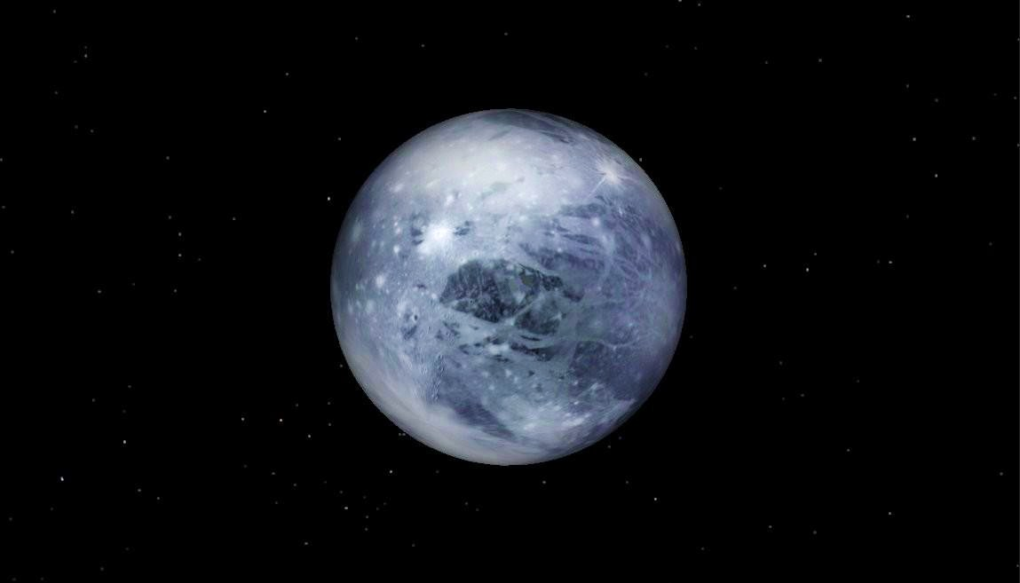
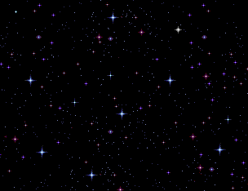
Notes:
Слайд №12 (Плутон)
Плутон – самая удаленная от Солнца планета. Ученые строили предположения о его существовании, но открыли эту планету только в 1930 году. Плутон – планета-карлик, меньше Луны. Он слабо освещен Солнцем, потому изучать его очень трудно.
У Плутона есть спутник – Харон. Он состоит из камней и льда.
Плутон – самая холодная планета Солнечной системы.

Slide 12
Notes:
Стрелка с Белкой на портрете!
Повнимательней вглядись —
Две разведчицы в ракете
Прямо к звёздам поднялись.
— А вы знаете, что… Собаки полетели в космос вслед за мышами. Не каждая собака подходит для полёта. Она должна быть чуть больше кошки, весить 4-6 килограммов, ей должно быть 2-3 года, шерсть должна быть светлой. Породистые собаки для трудных испытаний не годились. Ласковые, спокойные дворняжки лучше всего подходили для космических опытов. В собачьем отряде проходили каждый день тренировки. Собак учили не бояться тряски и шума, переносить жару и холод, по сигналу лампочки есть.

Slide 13
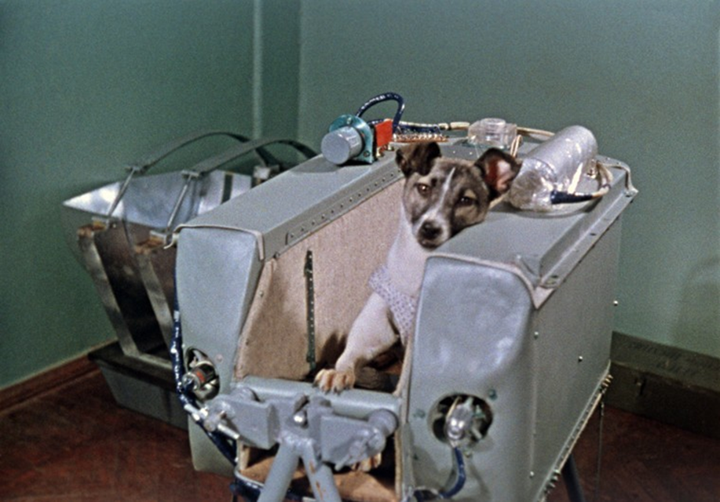
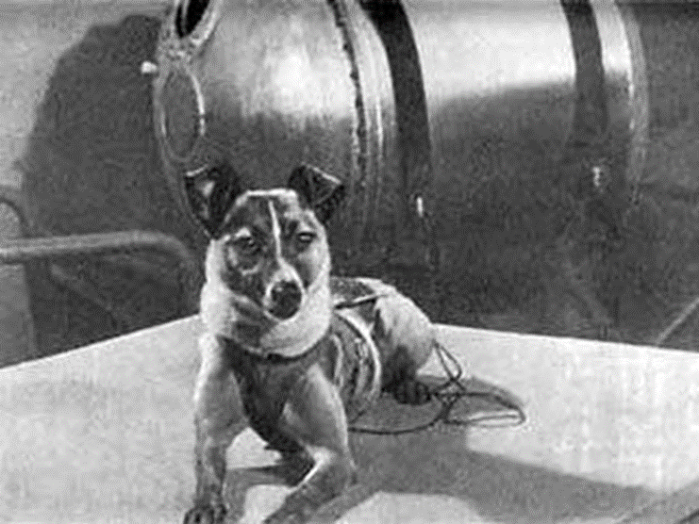
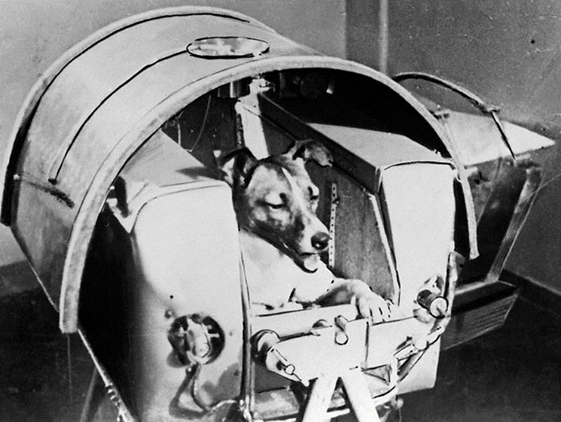
ЛАЙКА
Notes:
Лучше всех была умная и смелая собака Лайка. Для неё построили ракету, и 3 ноября 1959 года отважная разведчица умчалась в космос. К сожалению, в то время еще не научились возвращать ракеты на Землю и Лайка осталась в космосе навсегда.

Slide 14
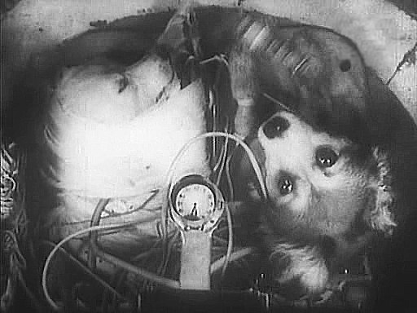
Notes:
А 9 августа 1960 с космодрома Байконур в космос полетели собаки Белка и Стрелка. Собаки прошли все виды испытаний. Они могут довольно длительно находиться в кабине без движения, могут переносить большие перегрузки, вибрации. Животные не пугаются слухов, умеют сидеть в своем экспериментальном снаряжении, давая возможность записывать биотоки сердца, мышц, мозга, артериальное давление, характер дыхания. По телевидению показали кадры полета Белки и Стрелки. Было хорошо видно, как они кувыркались в невесомости. И, если Стрелка относилась ко всему настороженно, то Белка радостно бесилась и даже лаяла.

Slide 15
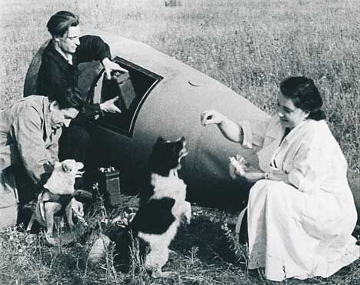
Notes:
20 августа было объявлено, что совершил мягкую посадку спускаемый аппарат и на землю благополучно возвратились собаки Белка и Стрелка

